Slide 1
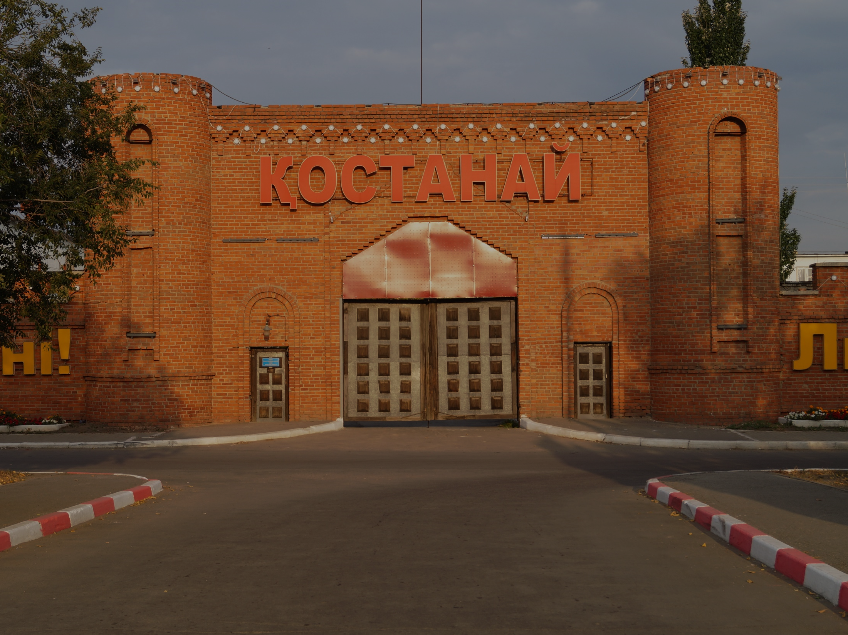

Отчет об исполнении инвестиционной программы и тарифных смет за 2025 год
ГКП «Костанай-Су» перед потребителями и заинтересованными лицами.

Slide 2
Слайд 1
Основные производственные активы ГКП «Костанай-Су»
Два источника водоснабжения: Амангельдинский источник - 149,9 тыс м3 в сутки;
Подземный источник-35тыс м3/сутки
Наименование | ед. изм. | 31.12.2021 | 31.12.2025 | прирост
Протяженность сетей водоснабжения | км | 651,7 | 696,4 | 44,7
Протяженность сетей водоотведения | км | 482,1 | 532,2 | 50,1
Канализационные насосные станции (автоматические) | шт | 27 (22) | 31(24) | 4
Подкачивающие насосные станции | шт | 9 | 13 | 4
Запорные арматуры | шт | 5257 | 5848 | 591
Водопроводные колодцы | шт | 7 426 | 8 364 | 938
Канализационные колодцы | шт | 14 400 | 15 364 | 964
ДИНАМИКА СНИЖЕНИЯ ИЗНОСА
Динамика износа сетей
 | 01.01.2022 |  | 01.01.2023 |  | 01.01.2024 |  | 01.01.2025 |  | 01.01.2026
 | км | износ, % | км | износ, % | км | износ, % | км | износ, % | км | износ, %
Водоснабжение | 651,7 | 79% | 652,2 | 79% | 652,5 | 78,40% | 655,9 | 76,40% | 671,9 | 74,8%
Водоотведение | 487,6 | 71% | 488,1 | 71% | 488,5 | 70,70% | 514 | 68,70% | 557,3 | 64,4%

Slide 3
Тарифы на 2025 год, тенге/м3 без НДС.
Слайд 2
Потребители | 2025 г |  | откл. К 2025 г
 | с 01 января | с 01 марта | %
Услуги по подаче воды по магистральным трубопроводам и распределительным сетям (вода питьевая)
Среднеотпускной тариф | 211,91 | 227,63 | 7,4
Население | 101,90 | 101,90 | 0,0
Предприятия, занимающиеся производством тепловой энергии | 124,54 | 140,73 | 13,0
Прочие потребители | 408,55 | 462,31 | 13,2
Бюджетные организации | 1 523,45 | 1 523,45 | 0,0
Услуги по отводу и очистке сточных вод
Среднеотпускной тариф | 165,19 | 180,78 | 9,4
Население | 88,28 | 98,44 | 11,5
Прочие потребители | 269,88 | 301,48 | 11,7
Бюджетные организации | 877,36 | 877,36 | 0,0
Со 1 марта 2025 года по водоснабжению применялись тарифы 227,63 тенге/м3, в том числе по населению 101,9 тенге/м3 и по водоотведению применялись тарифы 180,78 тенге/м3 в том числе по населению 98,44 тенге/м3. Тарифы складываются на основании утвержденных инвестиционных программ и утвержденных цен на электроэнергию, налоговых ставок, прочих затрат, которые обеспечивают стабильное производство.

Slide 4
Информация об объемах реализации услуг водоснабжения/водоотведения, тыс. м3
Слайд 3
Водоснабжение | Принято в тарифе | Факт 2025 года | откл. %
Объем оказываемых услуг | 16 559 | 16 995 | 2,6
население | 8 546 | 8 378 | -2,0
тепловые компании | 3 924 | 3 953 | 0,7
прочие потребители | 3 659 | 4 206 | 14,9
бюджетные организации | 430 | 458 | 6,6
Водоотведение | Принято в тарифе | Факт 2025 года | откл. %
Объем оказываемых услуг | 14 277 | 14 564 | 2,0
население | 9 914 | 9 579 | -3
прочие потребители | 3 860 | 4 402 | 14
бюджетные организации | 503 | 583 | 16
На графике совместные объемы воды и откачки стоков по группам.
Предусмотренные объемы в тарифных сметах: в водоснабжении принято 16 659 тысм3, исполнено16 995 тыс. м3, отклонение 2,6 %; в водоотведении принято 14 277тыс м3, исполнено 14 564 тыс. м3, отклонение 2%. Отклонение в основном сложилось за счет юридических лиц, прошедших переоформление статуса с физического лица на юридическое.
Количество абонентов -112 845, в том числе население 108 777, юридические лица 4068. ПУ -149 471, с дистанц. передачей данных 32 628(22%). Прирост количества абонентов к началу 2025 года с 110 956 до 112 845 или 1,7%.

Slide 5
Слайд 4
Информация по исполнению объемов и тарифа по технической воде.
Наименование | ед. изм | Принято в тарифе | Факт 2024 г | откл.%
Всего доходов | т.тенге | 3 391,8 | 2 417,7 | -29
Объем оказываемых услуг | тыс.м3 | 230 | 164 | -29
Тариф (без НДС) | тенге/м3 | 14,75 | 14,75
Исполнение утвержденных норм потерь.
Услуги | Утверждено ,% | Факт,% | сниж.%
Подача вода питьева | 14,91 | 13,27 | -11
Подача вода техническая | 9,26 | 9,26
В ГКП «Костанай-Су» производственный контроль за качеством питьевой воды осуществляется аттестованной аналитической лабораторией, в порядке, установленном законодательством Республики Казахстан, начиная с источников – поверхностный и подземный водозаборы, далее по этапам: технологическая очистка, выход в распределительную сеть и в распределительной сети города (водопроводные колонки).

Slide 6
Слайд 5
Информация по удельному весу по видам затрат в тарифе за 2025 год.
Статьи затрат | уд. Вес %
Амортизация (инвестпрограмма) и текущий ремонт | 26,2
Оплата труда | 36,5
Налоги и обязатательное страхование | 11,1
Погашение кредитов | 7,6
Электроэнергия и ТЭ | 11,1
Сырье, материалы, ГСМ | 3,2
Прочие | 4,4
Предприятие по графику осуществляет погашение кредитов по программам ЕБРР (график до 2028 года) и Нурлы Жол (график до 2037 г). Затраты на электроэнергию и теплоэнергию по ценам поставщиков, утверждаемых антимонопольным ведомством. Инвестиционная программа выполняется в полном объеме.

Slide 7
Слайд 6
Информация по инвестиционной программе.
Тыс. тенге
Водоснабжение
 | Статьи затрат | Принято в тарифе | факт | откл. | %
1 | Техобследование | 908,1 | 908,1 | 0 | 0
2 | ПСД | 13 038 | 13 038 | 0 | 0
3 | СМР (45% уд. Вес от суммы затрат) | 482 044 | 480 431 | -1 612 | 0
4 | Оборудование | 318 153 | 340 007 | 21 854 | 7
5 | Техника | 226 660 | 227 000 | 340 | 0
 | Итого | 1 040 803 | 1 061 384 | 20 582 | 2
Водоотведение
Тыс. тенге
 | Водоотведение | утверждено | факт | откл. | %
1 | Техобследование | 653 | 653 | 0 | 0
2 | ПСД | 5 258 | 5 258 | 0 | 0
3 | СМР, 79% уд вес. От суммы затрат | 433 213 | 394 091 | -39 121 | -9
4 | Оборудование | 31 279 | 82 581 | 51 303 | 164
5 | Техника | 16 700 | 16 700 | 0 | 0
 | Итого | 487 102 | 499 284 | 12 182 | 3
82% всех затрат по инвестиционной программе составляет СМР. В том числе в СМР в водоснабжении 45% от суммы инвестпрограммы, в водоотведении СМР -79%. Экономия в части СМР перенаправлена на приобретение оборудования. Основные показатели, который влияет на снижение износа в отчетном и текущем году.

Slide 8
Слайд 7
Информация по инвестиционной программе по СМР в водоснабжении.
Тыс. тенге
№ | Наименование мероприятий | Единица измерения | Количество в натуральных показателях |  |  | за счет амортизации |  | откл.
 |  |  | план | факт |  | план | факт
 | Услуги по подачи воды по магистральным трубопроводам и распределительным сетям (вода питьевая)
 | СМР |  |  |  | 482 043,8 |  | 480 431,5 | -1 612,2
1 | Труба обсадная (для обслуживания скважин подземного водозабора) | км | 0,3 | 0,3 | 9 432,0 |  | 9 432,0 | 0,0
2 | Реконструкция водопровода по улице Пролетарской в границах улиц Баймагамбетова-Пролетарская,82 г.Костанай | км | 0,5 | 0,5 | 75 150,3 |  | 61 396,0 | -13 754,3
3 | Реконструкция водопровода по ул.Сибирская в границах проспекта Абая - улица Джамбула, г.Костанай | км | 0,1 | 0,1 | 18 955,8 |  | 18 955,7 | 0,0
4 | Реконструкция водопровода Д-300 мм, от пересечения улиц Каирбекова-Курганская до улицы Совхозная 27, тепличный комбинат, г.Костанай | км | 2,2 | 2,2 | 131 187,2 |  | 148 517,1 | 17 329,9
5 | Капитальный ремонт (9 объектов) | км | 1,7 | 3,2 | 132 753,7 |  | 127 033,0 | -5 720,7
6 | Капитальный ремонт производственного здания стоянки для большегрузных автомашин | м2 | 878,1 | 878,1 | 18 539,0 |  | 18 164,9 | -374,1
7 | Капитальный ремонт колодцев | шт | 35,0 | 77,0 | 4 502,0 |  | 7 569,4 | 3 067,4
8 | Капитальный ремонт производственного здания гаража | м2 | 1028,3 | 1028,3 | 16 413,7 |  | 16 013,4 | -400,3
9 | Капитальный ремонт кровли здания блока фильтров №1 | м2 | 1810,0 | 1810,0 | 10 663,1 |  | 9 977,6 | -685,5
10 | Капитальный ремонт кровли пристройки к реагентному хозяйству | м2 | 192,0 | 192,0 | 5 004,6 |  | 4 699,6 | -304,9
11 | Капитальный ремонт кровли насосной №1 | м2 | 464,0 | 464,0 | 7 602,6 |  | 7 341,3 | -261,2
12 | Капитальный ремонт мягкой кровли гаражей автопарка и ЭТТ | м2 | 1077,0 | 1077,0 | 16 683,9 |  | 16 175,3 | -508,6
13 | Водолазные работы по ремонту сооружений насосной станции Амангельдинского гидроузла г.Костанай | шт | 1,0 | 1,0 | 35 156,0 |  | 35 156,0 | 0,0

Slide 9
Слайд 8
Информация по инвестиционной программе по СМР в водоотведении.
Тыс. тенге
№ | Наименование мероприятий | Единица измерения | Количество в натуральных показателях |  |  | за счет амортизации |  | откл.
 |  |  | план |  | факт | план | факт
 | Услуги по отводу и очистке сточных вод
 | СМР |  |  |  |  | 433 212,6 | 394 091,5
1 | Технология биологической реабилитации водоемов накопителей сточных вод | м3 |  | 70млн | 70млн | 49292,2 | 49292,2 | 0,0
2 | Биопрепарат, стабилизированные бактериальные смеси и ферменты природного происхождения для очистки сточных вод и уменьшения осадка (Ydro процесс) | кг |  | 260,0 | 260,0 | 80280,2 | 80280,2 | 0,0
3 | Реконструкция канализационного коллектора расположенного 1-й проезд Лермонтова в границах ул. Лермонтова - Заводская, по ул. Заводская в границах 1 проезд Лермонтова - ул. Набережная, г. Костанай | км |  | 0,7 | 0,7 | 138940,8 | 129214,3 | -9726,5
4 | Реконструкция канализационного коллектора через СШ№11 до ул.Лермонтова, г.Костанай | км |  | 0,4 | 0,4 | 25874,9 | 22517,6 | -3357,3
5 | Реконструкция самотечного канализационного коллектора Д-500мм по ул. 1 Мая в границах ул. Тауелсиздик-Победы, г. Костанай | км |  | 0,6 | 0,6 | 336,3 | 336,3 | 0,0
6 | Капитальный ремонт колодцев | шт |  | 63,0 | 109,0 | 5111,6 | 11749,0 | 6637,4
7 | Капитальный ремонт третьей нитки напорного коллектора, расположенного на территории ГКНС |  |  | 0,2 | 0,2 | 115000,0 | 82325,2 | -32674,8
8 | Работы по ремонту/модернизации электродвигателей/генераторов и аналогичного оборудования | шт |  | 2,0 | 2,0 | 18376,7 | 18376,7 | 0,0

Slide 10

Информация по приобретению техники за счет тарифов.
Слайд 9
Тыс. тенге
 | Наименование мероприятий | Единица измерения | Количество в натуральных показателях |  | за счет амортизации |  | откл.
 |  |  | план | факт | план | факт
 | Услуги по подачи воды по магистральным трубопроводам и распределительным сетям (вода питьевая)
 | Техника |  |  |  | 226 660,0 | 227 000,0 | 340,0
1 | Автомобиль специализированный, кран-манипулятор, грузоподъемность более 10 т | ед. | 1 | 1 | 48 411 | 48 411 | 0
2 | Универсальная машина, экскаватор погрузчик с равноколесной | ед | 1 | 1 | 71 071 | 72 768 | 1 696
3 | Автомастерская на шасси грузового автомобиля | ед | 1 | 1 | 51 518 | 52 411 | 893
4 | Передвижная мастерская на базе шасси грузового автомобиля | ед | 2 | 2 | 55 660 | 53 000 | -2 660
5 | Самосвал для транспортировки сыпучих и смешанных грузов | ед | 1 | 1 | 0 | 411 | 411
 | Услуги по отводу и очистке сточных вод
 | Техника |  |  |  | 16 700 | 16 700 | 0
1 | Автомобиль грузопассажирский, тип кузова фургон, грузоподъемность не более 1000 кг (Автомобиль грузопасажирский, фургон) | ед. | 1 | 1 | 16 700 | 16 700 | 0
 | ВСЕГО транспорта |  | 7 | 7 | 243 360 | 243 700

Slide 11
Информация о доходах и выполнению сборов.
Слайд 10
Тыс. тенге с НДС
наименование | 2025 год
 | начислено | оплачено | %
Всего по городу
Январь | 538 794,8 | 395 671,5 | 73,4
Февраль | 615 158,0 | 587 985,8 | 95,6
Март | 608 651,1 | 589 370,6 | 96,8
Итого за 1 квартал | 1 762 603,9 | 1 573 027,9 | 89,2
Апрель | 653 307,2 | 627 477,2 | 96,0
Май | 629 454,5 | 645 345,6 | 102,5
Июнь | 683 776,2 | 592 665,4 | 86,7
Итого за 2 квартал | 1 966 537,9 | 1 865 488,3 | 94,9
Итого за 1 полугодие | 3 729 141,8 | 3 438 516,1 | 92,2
Июль | 677 545,8 | 603 019,9 | 89,0
Август | 621 433,3 | 667 750,7 | 107,5
Сентябрь | 634 241,0 | 532 923,4 | 84,0
Итого за 3 квартал | 1 933 220,1 | 1 803 693,9 | 93,3
Итого за 9 месяцев | 5 662 361,8 | 5 242 210,0 | 92,6
Октябрь | 638 834,2 | 584 968,1 | 91,6
Ноябрь | 632 200,5 | 565 976,9 | 89,5
Декабрь | 626 223,5 | 1 021 532,0 | 163,1
Итого за 4 квартал | 1 897 258,2 | 2 172 476,9 | 114,5
Итого за год | 7 559 620,1 | 7 414 687,0 | 98,1

Slide 12
Слайд 11
Плановые затраты на инвестиционную программу
2024-2026 года: утверждено ДКРЕМ и Управлением энергетики Акимата Костанайской области.
За счет амортизации предусмотренной в тарифе.
Тыс. тенге
Период | водоснабжение | водоотведение | всего
2026 год | 657 438 | 416 021 | 1 073 458
Планируется расширение инвестиционной программы в 2026 году за счет оптимизации затрат по тарифной смете. Окончательный проект инвестиционной программы на 2026 год и тарифов находится на рассмотрении уполномоченного и государственных органов.

Slide 13
Слайд 12
"Реконструкция второй нитки напорного канализационного коллектора до накопителя-испарителя сточных вод с реконструкцией камер переключения на земляных отстойниках, участок 0-14 км г. Костанай". Корректировка
Основной долг
10%
свыше 10% субсидируются с республиканского бюджета
срок – 15 лет, каникулы 1 год, процентная ставка 18% годовых, субсидии– 8% годовых.
9,9 млрд. тенге
8,8 млрд. тенге
В 2026 году доля нацпроекта в структуре тарифа будет составлять 12%. В 2029 году по завершению строительства – 26,5%. К 2040 году в случае предоставления условий, финансирования и полном погашении основного долга, доля нацпроекта будет занимать – 2,5%
6,4 млрд. тенге
18,7 млрд. тенге
всего: 25,1 млрд. тенге
«Реконструкция водопровода по ул. Павлова в границах ул. Чехова до ул. Железнодорожной, по ул. Железнодорожной в границах ул. Павлова- Фролова, г. Костанай, 2,9 км" стоимость 244,6 млн. тенге
Основной долг
10%
свыше 10% субсидируются с республиканского бюджета
срок – 5 лет, каникулы 1 год, процентная ставка 18% годовых, субсидии– 8% годовых
244,6 млн. тенге
97,8 млн. тенге
73,4 млн. тенге
В 2026 году доля нацпроекта в структуре тарифа будет составлять 0,5%. В 2027 году по завершению строительства – 1,5%.
342,5 млн. тенге
всего: 415,9 млн. тенге

